Slide 1
MEDICIONES
Capítulo 1

Slide 2
Agenda
¿Qué es medir?
Magnitudes fundamentales y derivadas del SI
Prefijos
Análisis dimensional
Notación Científica
Cifras Significativas
Incertidumbre relativa
Orden de magnitud

Slide 3
¿Qué es medir?

Slide 4


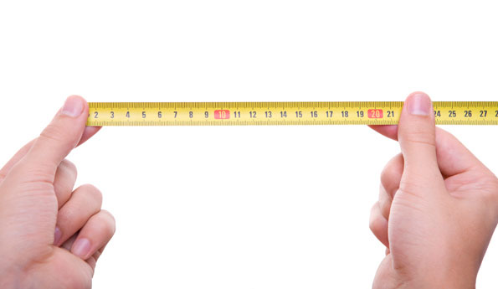
Medición
En física MEDICIÓN es un proceso de comparación de lo que se desea medir con un patrón de medida.
En 1960 la XI Conferencia general de pesas y medidas estandarizó los sistemas de unidades => SISTEMA INTERNACIONAL DE UNIDADES SI
En Ecuador se adoptó el SI en 1974.

Slide 5
Magnitudes fundamentales, suplementarias y derivadas

Slide 6
Estándar de Medición
Una estándar de medición debe ser:
Invariante en el Tiempo
De lectura accesible, de modo que sea fácilmente comparable.
De fácil reproducción, de modo que las personas en el mundo puedan chequear sus instrumentos.
Notes:
Physics, Kerr and Ruth

Slide 7
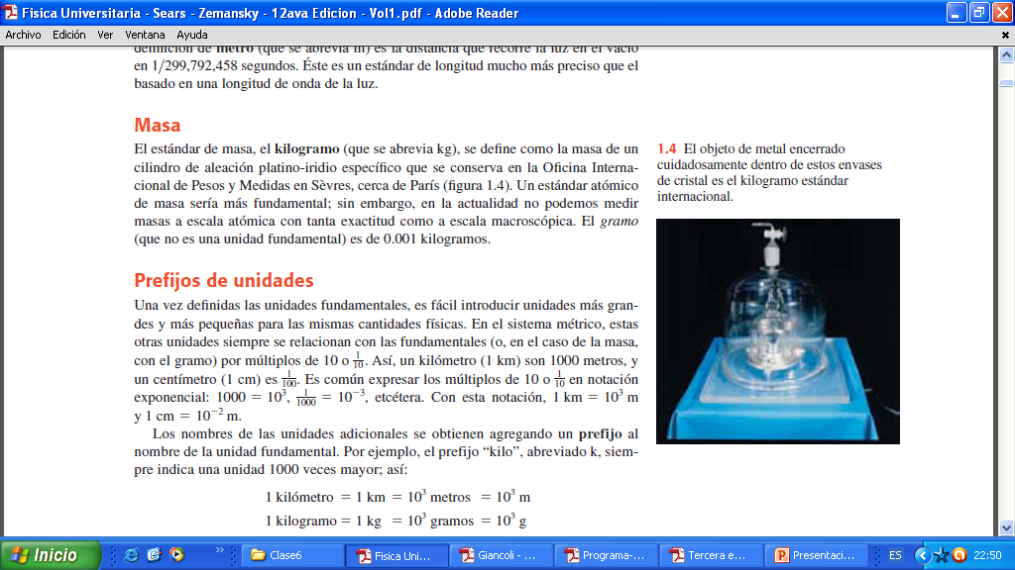
Masa: Kilogramo [kg]
El kilogramo estándar es la masa de una pieza particular de platino-iridio que se guarda en Sévres, Francia.
Notes:
Fisica Universitaria, Sears Zemansky

Slide 8
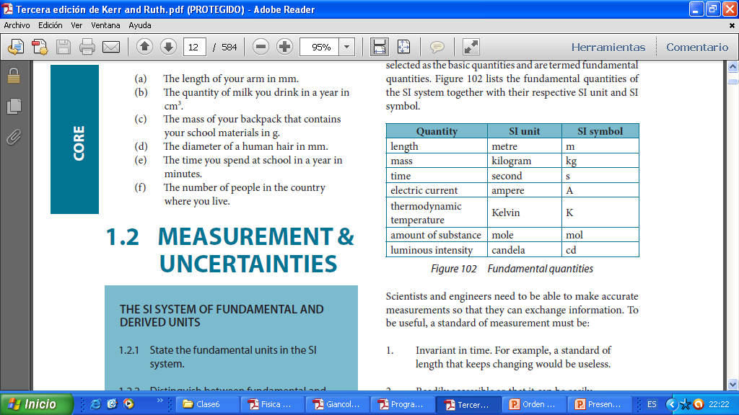
Unidades Fundamentales
Notes:
Physics, Kerr and Ruth

Slide 9
Unidades Suplementarias
MAGNITUD | UNIDAD | SIMBOLO
ÁNGULO PLANO | RADIÁN | Rad
ÁNGULO SÓLIDO | ESTEREORADIÁN | sr

Slide 10
Algunas Unidades Derivadas
MAGNITUD DERIVADA | UNIDAD | SÍMBOLO
Velocidad | Metro/segundo | m/s
Aceleración | Metro/segundo 2 | m/s 2
Fuerza | Newton (N) | Kg m /s 2
Trabajo, Energía | Joule (J) | Kg m2 / s2
Potencia | Vatio (W) | Kg m2 /s3
Impulso | Newton segundo (N s) | kg m /s
Carga Eléctrica | Coulomb ( C) | A s
Torque | N m | Kg m2 / s2
Notes:
Physics, Kerr and Ruth

Slide 11
Análisis Dimensional y Principio de Homogenidad

Slide 12
Análisis Dimensional
Definición:
Herramienta de simplificación del estudio de fenómenos físicos donde haya varias variables de igual o distinta naturaleza, diferenciando individualmente a dichas variables.
Aplicaciones
Relacionar magnitudes derivadas con las magnitudes fundamentales.
Verificar la veracidad de las magnitudes y expresiones matemáticas.
Permite hallar relaciones entre dos o más variables físicas a partir de datos experimentales.

Slide 13
Análisis dimensional
Unidades fundamentales SI
Magnitudes derivadas SI
Variable | Unidad SI | Símbolo SI
Longitud | Metro | m
Masa | Kilogramo | kg
Tiempo | Segundo | s
Corriente eléctrica | Ampere | A
Temperatura (Termodinámica) | Kelvin | K
Cantidad de sustancia | Mol | mol
Intensidad luminosa | Candela | cd
MAGNITUD | UNIDAD | SÍMBOLO
Velocidad | Metro/segundo | m/s
Aceleración | Metro/segundo al cuadrado | m/s 2
Fuerza | Newton (N) | Kg m /s 2
Trabajo, Energía | Joule (J) | Kg m2 / s2
Potencia | Vatio (W) | Kg m2 /s3
Impulso | Newton segundo (N s) | kg m /s
Carga Eléctrica | Coulomb ( C) | A s
Torque | N m | Kg m2 / s2

Slide 14
Términos a usar en principio de homogeneidad
Variable | Símbolo de naturaleza de variable
Longitud | [L]
Masa | [M]
Tiempo | [T]
Corriente eléctrica | [I]
Temperatura (Termodinámica) | [θ]
Cantidad de sustancia | [N]
Intensidad luminosa | [J]

Slide 15
Ejercicio rápido:
Encuentre la ecuación dimensional de:
La velocidad es una magnitud derivada que es igual al cociente entre longitud y tiempo.
R. [L]/[T]
La aceleración es una magnitud derivada que es igual al cociente entre velocidad y tiempo.
R. [L]/[T^2]
La fuerza es una magnitud derivada que es igual al producto entre masa y aceleración.
R. [M][L]/[T^2]
La cantidad de movimiento se define como el producto entre masa y la velocidad.
R. [M][L]/[T]
El trabajo se define como el producto entre la fuerza y la distancia.
R. [M][L^2]/[T^2]

Slide 16
Principio de Homogeneidad (principio de Fourier)
Definición:
“Se usa para una expresión matemática que explique un fenómeno físico, solo se pueden operar entre sí términos de la misma naturaleza dimensional.”
Es decir: La suma, resta, multiplicación o división de términos físicos en una ecuación deben tener la misma dimensión.

Slide 17
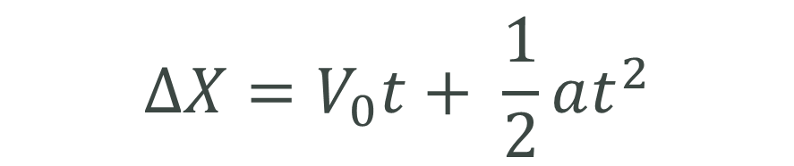
Ejemplo de homogeneidad
Ejemplo1: Sabiendo que la dimensión de Δx es [L] (longitud), verifique que se cumple el principio de homogeneidad en la siguiente expresión.
$$∆X=V_{0}t+ \frac{1}{2}at^{2}$$

Slide 18
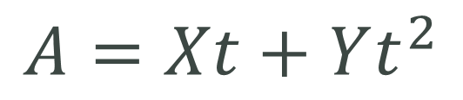
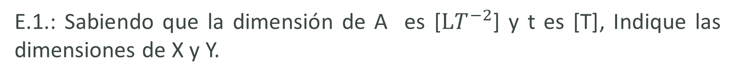
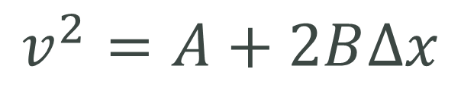
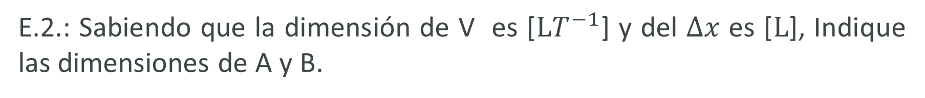
Ejercicio aplicativo 1: homogeneidad
E.1.: Sabiendo que la dimensión de A es [$LT^{−2}$] y t es [T], Indique las dimensiones de X y Y.
$$A=Xt+Yt^{2}$$
E.2.: Sabiendo que la dimensión de V es [$LT^{−1}$] y del $∆x$ es [$L$], Indique las dimensiones de A y B.
$$v^{2}=A+2B∆x$$

Slide 19
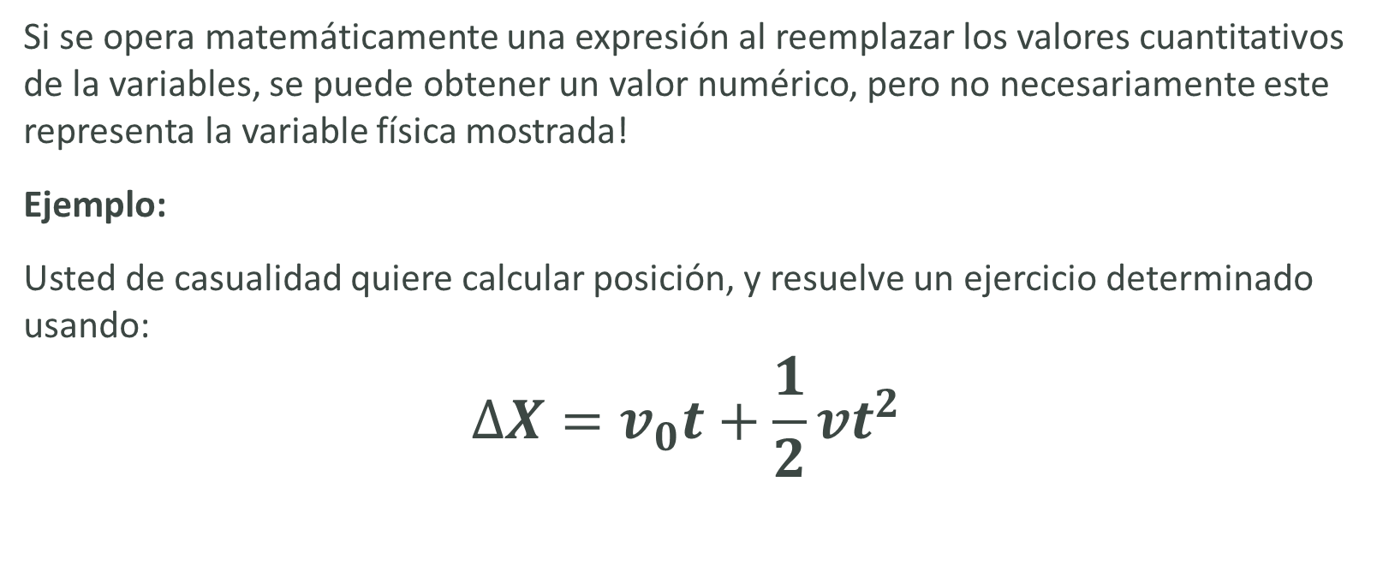
Error típico: homogeneidad
Si se opera matemáticamente una expresión al reemplazar los valores cuantitativos de la variables, se puede obtener un valor numérico, pero no necesariamente este representa la variable física mostrada!
Ejemplo:
Usted de casualidad quiere calcular posición, y resuelve un ejercicio determinado usando:
$$∆X=v_{0}t+\frac{1}{2}vt^{2}$$

Slide 20
Recapitulación: homogeneidad
Se debe usar para saber si la expresión matemática usada, es dimensionalmente correcta.
Solo se puede operar entre variables cuya naturaleza sea la misma.
OJO: que una expresión matemática dé un valor numérico, no significa que sea correcta para representar la variable física deseada.
Aun más importante: algunas constantes físicas TAMBIÉN tienen unidades.

Slide 21
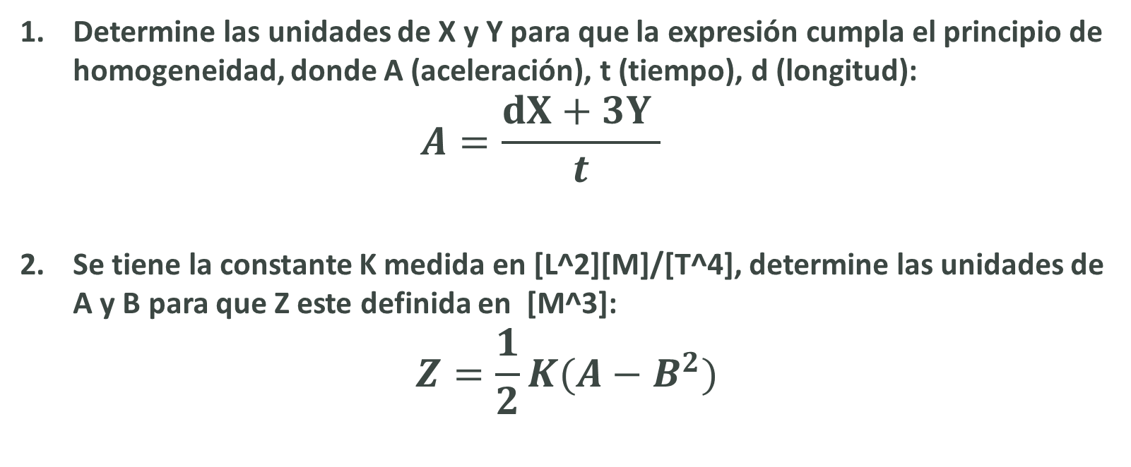
Ejercicios de repaso
Determine las unidades de X y Y para que la expresión cumpla el principio de homogeneidad, donde A (aceleración), t (tiempo), d (longitud):
  $$A=\frac{dX+3Y }{t}$$
Se tiene la constante K medida en [L^2][M]/[T^4], determine las unidades de A y B para que Z este definida en [M^3]:
$$Z=\frac{1}{2}K(A−B^{2})$$

Slide 22
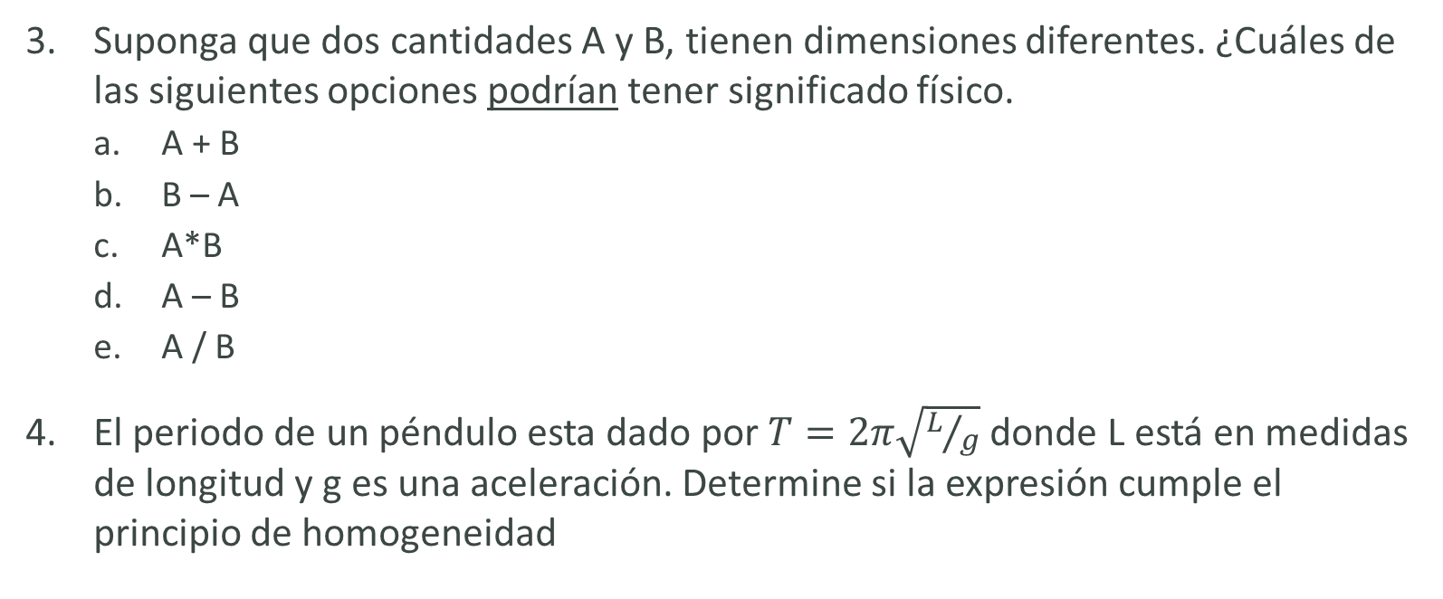
Ejercicios de repaso
Suponga que dos cantidades A y B, tienen dimensiones diferentes. ¿Cuáles de las siguientes opciones podrían tener significado físico.
  A + B
  B – A
  A*B
  A – B
  A / B
El periodo de un péndulo esta dado por $T=2π\sqrt{L/g}$ donde L está en medidas de longitud y g es una aceleración. Determine si la expresión cumple el principio de homogeneidad

Slide 23
Conversión de Unidades

Slide 24
Conversión de unidades
Definición:
Es la transformación de unidades de una variable física desde la unidad fundamental del SI a otro estándar de unidades, sus múltiplos y submúltiplos, y viceversa.
Ejemplo:
Al hablar de “Kilometro” se refiere a un múltiplo de la unidad fundamental de longitud, el metro.
Al utilizar “millas” se refiere a una unidad de longitud, en este caso, su unidad fundamental en el SI es el “metro”

Slide 25
Múltiplos: conversión de unidades
Prefijo | Símbolo | Factor de multiplicación
Deca | Da | 10
Hecto | h | 100
Kilo | k | 1 000
Mega | M | 1 000 000
Giga | G | 1 000 000 000
Tera | T | 1 000 000 000 000
Peta | P | 1 000 000 000 000 000
Exa | E | 1 000 000 000 000 000 000

Slide 26
Submúltiplos: conversión de unidades
Prefijo | Símbolo | Factor de multiplicación
Deci | d | 1 / 10
Centi | c | 1 / 100
Mili | m | 1 / 1 000
Micro | µ | 1 / 1 000 000
Nano | n | 1 / 1 000 000 000
Pico | p | 1 / 1 000 000 000 000
Femto | f | 1 / 1 000 000 000 000 000
atto | a | 1 / 1 000 000 000 000 000 000

Slide 27










longitud
1 Gm
$${10}^{9} m$$
1 dm
$${10}^{−1} m$$
1 Mm
$${10}^{6} m$$
1 cm
$${10}^{−2} m$$
1 km
$${10}^{3} m$$
1 mm
$${10}^{−3} m$$
1 hm
$${10}^{2} m$$
1 um
$${10}^{−6} m$$
1 dam
$${10}^{1} m$$
1 nm
$${10}^{−9} m$$

Slide 28
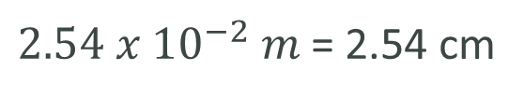

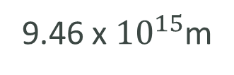
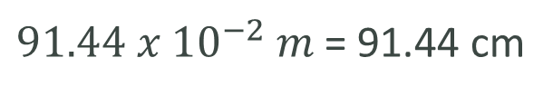
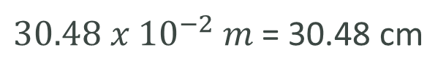
longitud
1 milla
$$1609 m$$
1 in = 1 pulgada
$2.54 x {10}^{−2} m$ = 2.54 cm
1 ft = 1 pie
$30.48 x {10}^{−2} m$ = 30.48 cm
1 yd = 1 yarda
$91.44 x {10}^{−2} m$ = 91.44 cm
1 milla náutica
6080 ft = 1853.18 m
1 año luz
9.46 x ${10}^{15}$m
1 pie
12pulgadas

Slide 29

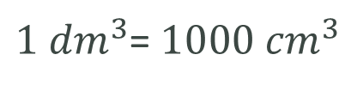

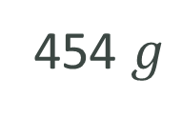
volumen
1 Lt
$1 {dm}^{3}$= $1000 {cm}^{3}$
MASA
1 kg
$$2.205 lb$$
1 kg
$${10}^{3} g$$
1 lb
454 $g$

Slide 30

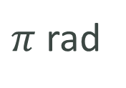



tiempo
1 min
$$60 s$$
1 hora
$$3600 s$$
1 dia
$$86 400 s$$
1 año
$$31 536 000 s$$
ángulo
180 º
$π$ rad

Slide 31


Fuerza
1 N
$$0,102 kgf$$
1 kgf
$$9,8 N$$
1 kgf
2,2 lbf

Slide 32
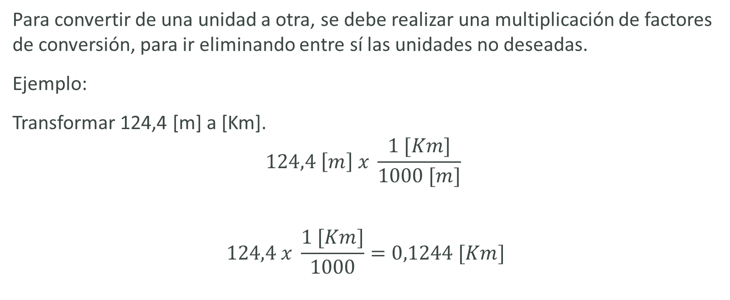
Conversión de unidades: tips básicos
Para convertir de una unidad a otra, se debe realizar una multiplicación de factores de conversión, para ir eliminando entre sí las unidades no deseadas.
Ejemplo:
Transformar 124,4 [m] a [Km].
$$124,4 \left[m\right] x \frac{1 [Km]}{1000 [m]}$$
$$124,4 x \frac{1 [Km]}{1000}=0,1244 [Km]$$

Slide 33
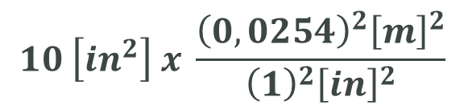
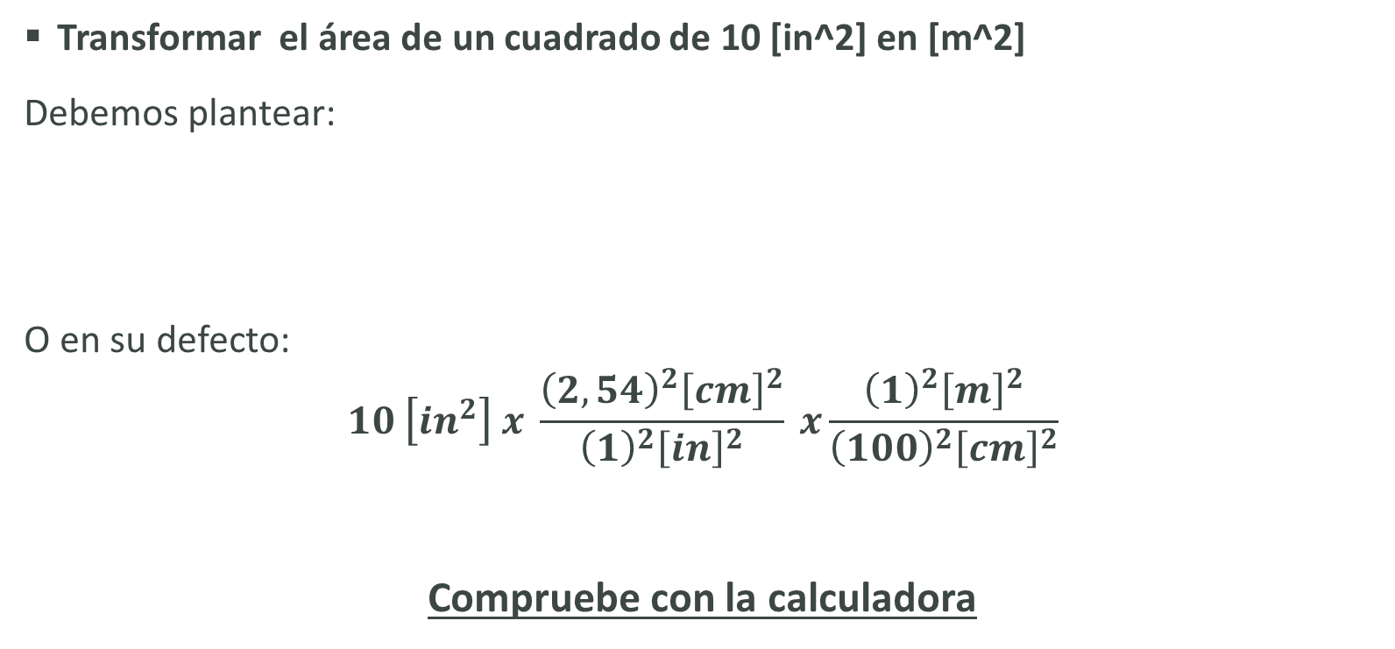
Conversión de unidades: agregando complejidad…
Transformar el área de un cuadrado de 10 [in^2] en [m^2]
Debemos plantear:
O en su defecto:
$$10 \left[{in}^{2}\right] x \frac{{\left(2,54\right)}^{2}{\left[cm\right]}^{2}}{{\left(1\right)}^{2}{\left[in\right]}^{2}} x\frac{{\left(1\right)}^{2}{\left[m\right]}^{2}}{{\left(100\right)}^{2}{\left[cm\right]}^{2}}$$
Compruebe con la calculadora
$$10 \left[{in}^{2}\right] x \frac{{\left(0,0254\right)}^{2}{\left[m\right]}^{2}}{{\left(1\right)}^{2}{\left[in\right]}^{2}}$$

Slide 34
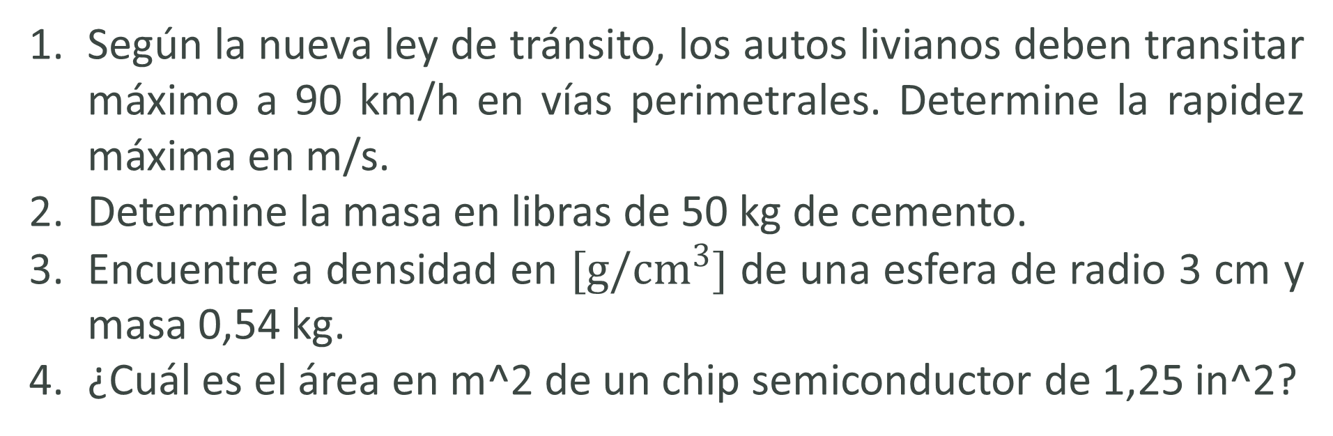
Ejercicios de repaso
Según la nueva ley de tránsito, los autos livianos deben transitar máximo a 90 km/h en vías perimetrales. Determine la rapidez máxima en m/s.
Determine la masa en libras de 50 kg de cemento.
Encuentre a densidad en $[g/{cm}^{3}]$ de una esfera de radio 3 cm y masa 0,54 kg.
¿Cuál es el área en m^2 de un chip semiconductor de 1,25 in^2?

Slide 35
Ejercicios de repaso
5. La rapidez de la luz es de aproximadamente 300000000 [m/s], determine su valor en:
Pie / hora
Pulgada / hora
Cm / segundo
Km / hora

Slide 36
Notación Científica

Slide 37
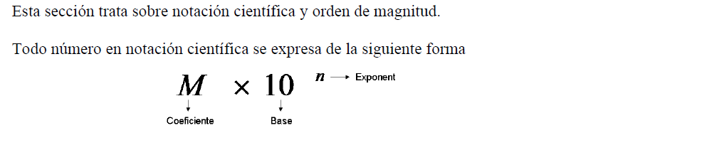
Notación científica
El coeficiente M debe ser un número entre 1 y 10.
El exponente puede ser negativo o positivo.

Slide 38
Múltiplos: notación científica
Prefijo | Símbolo | Factor de multiplicación
Deca | Da | 10 10¹
Hecto | h | 100 10²
Kilo | k | 1 000 10³
Mega | M | 1 000 000 10⁶
Giga | G | 1 000 000 000 10⁹
Tera | T | 1 000 000 000 000 10¹²
Peta | P | 1 000 000 000 000 000 10¹⁵
Exa | E | 1 000 000 000 000 000 000 10¹⁸

Slide 39
Submúltiplos: notación científica
Prefijo | Símbolo | Factor de multiplicación
Deci | d | 1 / 10 10 ⁻¹
Centi | c | 1 / 100 10 ⁻²
Mili | m | 1 / 1 000 10 ⁻³
Micro | µ | 1 / 1 000 000 10 ⁻⁶
Nano | n | 1 / 1 000 000 000 10 ⁻⁹
Pico | p | 1 / 1 000 000 000 000 10 ⁻¹²
Femto | f | 1 / 1 000 000 000 000 00 10 ⁻¹⁵
atto | a | 1 / 1 000 000 000 000 000 000 10 ⁻¹⁸

Slide 40
Ejemplos: notación científica
Ejemplo1: La velocidad de la luz es 300 000 000 m/s. Expresar en Notación Científica.
Ejemplo2: La masa de un insecto es 0,000 125 kg. Expresar en Notación Científica.
Ejemplo3: La distancia de la tierra al sol es 1,5 x 10 11 m. Expresar en notación estándar.
Ejemplo4: el diámetro de un protón es 1 x 10 – 15 m. Expresar en notación estándar.

Slide 41
Cifras Significativas y reglas de redondeo

Slide 42
Numero | Regla | Numero de cs | Notación Científica
34 |  | 2 | 3,4 x 10ˆ1
3,4 |  | 2 | 3,4 x 10ˆ0 o solo 3,4
0,0340 | Ceros adelante no cuentan pero ceros al final de un decimal si cuentan | 3 | 3,40 x 10ˆ-2

Slide 43
MEDICIÓN | NÚMERO DE CIFRAS SIGNIFICATIVAS
15
1.500
1.0
1.115
0.01000
0.00015

Slide 44
Cifras Significativas
+ o -
El resultado se expresa en función del menor cantidad de decimales
* o /
El resultado se expresa en función del menor cantidad de c.s.

Slide 45
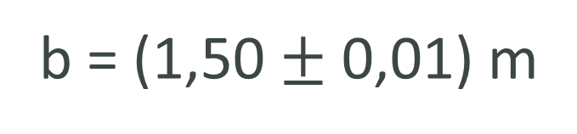
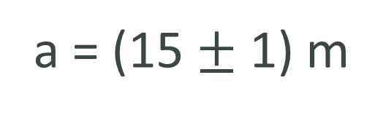
Cifras Significativas
Expresar correctamente el resultado de a+b, sabiendo que a y b son mediciones:
a = (15 $±$ 1) m
b = (1,50 $±$ 0,01) m
¿Y para a - b?

Slide 46
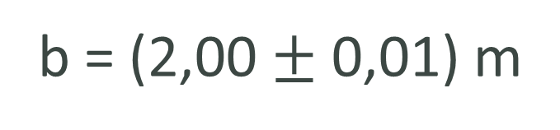
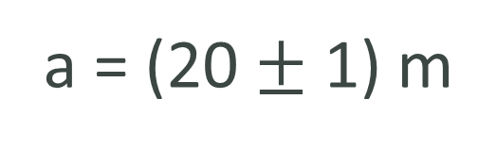
Cifras Significativas
Expresar correctamente el resultado del área A=a*b, sabiendo que a y b son los lados de un rectángulo:
a = (20 $±$ 1) m
b = (2,00 $±$ 0,01) m
¿Y si fueran los catetos de un triángulo rectángulo?

Slide 47
Reglas de Redondeo

Slide 48
Cuando la Cifra a Eliminar…
Está entre 6 y 9:
Incremente la Cifra Retenida en 1.
Ejemplo:
Redondear el número 3.56 a 2 C.S.
Respuesta: 3.6

Slide 49
Cuando la Cifra a Eliminar…
Está entre 0 y 4:
La Cifra Retenida queda igual
Ejemplo:
Redondear el número 3.33 a 2 C.S.
Respuesta: 3.3

Slide 50
Cuando la Cifra a Eliminar…
Es igual a 5 (seguida de algún numero diferente de cero):
Incremente la Cifra Retenida en 1.
Ejemplo:
Redondear el número 4.05002 a 2 C.S.
Respuesta: 4.1

Slide 51
Cuando la Cifra a Eliminar…
Es igual a 5 (seguida o no de ceros):
a) Cifra Retenida es Impar
Incremente la Cifra Retenida en 1.
Ejemplo:
Redondear el número 4.35000 a 2 C.S.
Respuesta: 4.4

Slide 52
Cuando la Cifra a Eliminar…
Es igual a 5 (seguida o no de ceros):
b) Cifra Retenida es Par
La Cifra Retenida queda igual
Ejemplo:
Redondear el número 3.2500 a 2 C.S.
Respuesta: 3.2

Slide 53
Exactitud y Precisión

Slide 54
Exactitud y Precisión
A menudo en el laboratorio se tomará un conjunto de mediciones de una cantidad física, pero experimentalmente no es posible conocer el valor verdadero o valor real ya que las mediciones son asociadas a errores de medición que afectarán su exactitud y/o precisión.

Slide 55
Exactitud
Es un indicativo acerca de la cercanía del valor obtenido en una medición con respecto a un valor real. Por ejemplo: Si durante una experimentación se obtiene que el valor de la gravedad es 5,90 m/s² ésta medición será inexacta ya que está muy lejano del valor real del valor de la aceleración de la gravedad 9,81 m/s². La exactitud puede ser cuantificada como una variación porcentual del valor obtenido con respecto del valor esperado o real.

Slide 56
Precisión
Es un indicativo de la dispersión entre los valores obtenidos en forma repetida. Por ejemplo: durante la medición de la masa de un cuerpo con la balanza 1 se obtienen los siguientes datos: 5,91 kg, 5,88 kg, 5,75 kg. Si al realizar la misma medición pero con la balanza 2 se obtienen los siguientes datos: 5,715 kg, 5,720 kg, 5,713 kg. Se puede observar que las mediciones realizadas con la balanza 2 son más precisas que las mediciones realizadas con la balanza 1.

Slide 57
Error Absoluto y Relativo

Slide 58
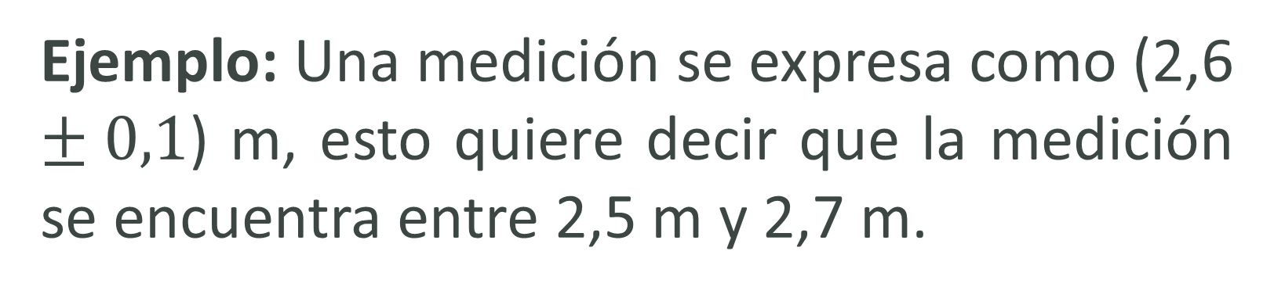
Error Absoluto
Es un intervalo de confianza donde probablemente se encuentra el valor medido:
Ejemplo: Una medición se expresa como (2,6 $±0,1$) m, esto quiere decir que la medición se encuentra entre 2,5 m y 2,7 m.

Slide 59
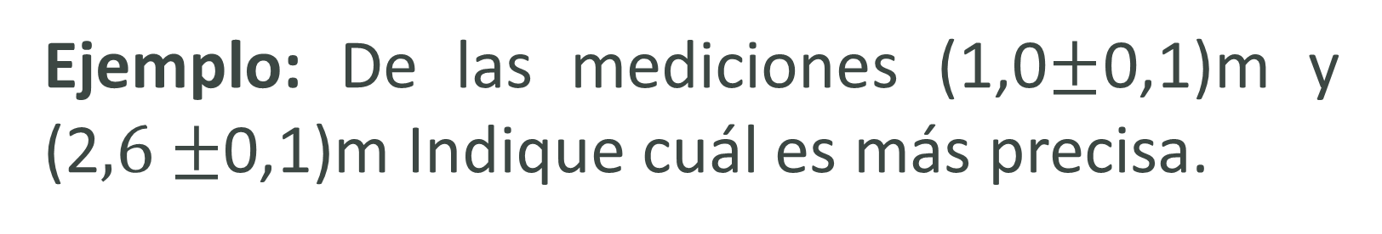
Error Relativo
Es la relación entre el error absoluto y el valor medido.
Es un indicativo de la precisión de las mediciones, siendo
más preciso aquel con menor error relativo.
Ejemplo: De las mediciones (1,0$±$0,1)m y (2$,6±$0,1)m Indique cuál es más precisa.

Slide 60
Orden de Magnitud

Slide 61
Orden de Magnitud
Aproximar o Expresar una cantidad como una potencia de 10 más cercana es lo que llamamos orden de magnitud de esa cantidad.

Slide 62



Orden de Magnitud
$${10}^{0,5}=3,16$$
$${10}^{1}$$
$${10}^{0}$$
¿Pasos?
1. Escribir en notación científica la cantidad.
2. Si el coeficiente es mayor o igual a 3,16 se escoge por la potencia de diez superior.
3. Si el coeficiente es menor a 3,16 se escoge por la potencia de diez inferior.

Slide 63
Orden de Magnitud
Determine el orden de magnitud de una carretera de 3100 m de largo.
Determine el orden de magnitud de un puente de 4500 m de largo.
Determine el orden de magnitud del número de estudiantes del salón.

Slide 64
Orden de Magnitud
Determine el orden de magnitud de un volumen de agua de 10 m x 20 m x 3m.
Determine el orden de magnitud del volumen en m3 de un cilindro de radio 11,30 mm y altura 28,85 mm.

